Slide 1
Моделирование uml диаграмм
Сюртуков Захар
ИКБО-04-19

Slide 2
Цели и задачи
Цель работы: изучить основные элементы и правила построения диаграммы вариантов использования.
Задачи: описать функции рассматриваемой системы с помощью диаграммы вариантов использования

Slide 3
Взаимодействие актеров и вариантов использования в бюро находок
Актер | Тип связи | Вариант использования
Нашедший | Направленная ассоциация | Нахождение потерянной вещи
Кладовщик | Направленная ассоциация | Расположение на складе
Кладовщик | Направленная ассоциация | Удаление со склада
Потерявший | Направленная ассоциация | Возврат вещи со склада
Технический специалист | Направленная ассоциация | Занесение вещи в базу данных
Технический специалист | Направленная ассоциация | Удаление вещи из базы данных

Slide 4
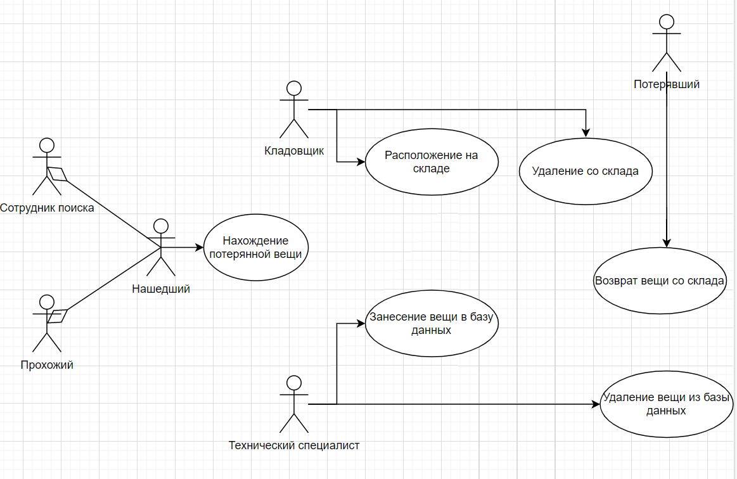
Диаграмма вариантов использования системы

Slide 5
Описание спецификаций функций
Вариант использования | Тип связи | Вариант использования (подчиненный)
Нахождение потерянной вещи | Включение | Расположение на складе
Нахождение потерянной вещи | Включение | Занесение вещи в базу данных
Передача вещи на аукцион | Наследование | Удаление со склада
Возврат вещи со склада | Наследование | Удаление со склада
Передача вещи на аукцион | Включение | Удаление вещи из базы данных
Возврат вещи со склада | Включение | Удаление вещи из базы данных

Slide 6
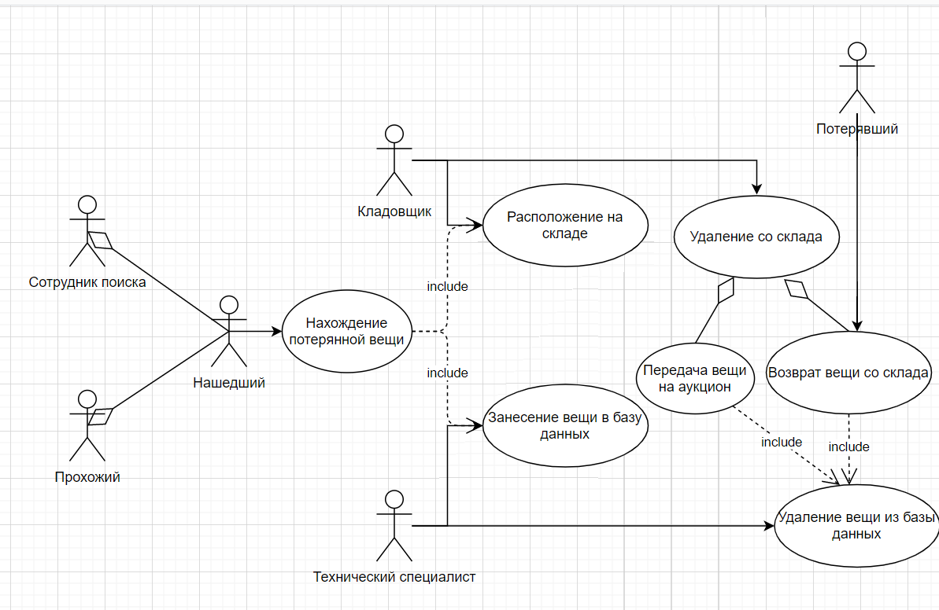
Изображение взаимодействий в системе между агентами и вариантами использования

Slide 7
СПАСИБО ЗА ВНИМАНИЕ!

